Slide 1
Муниципальное бюджетное учреждение культуры г. Тулун
«Централизованная библиотечная система»
БИБЛИОТЕКА
НОВОГО ПОКОЛЕНИЯ
г. Тулун
2022г.

Slide 2
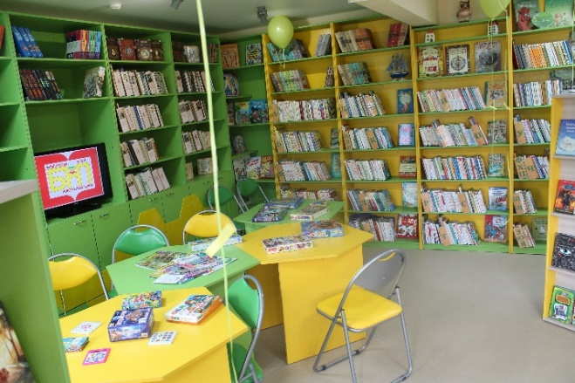
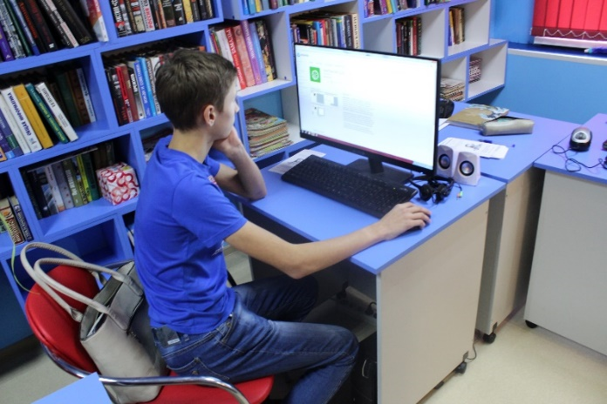
Библиотека Нового Поколения стала значимой страницей в развитии и организации социальной жизни города. Именно библиотека стала тем местом, где люди не только получают знания, но и непрерывно общаются, учатся слушать и понимать друг друга. Для этого был применен новый подход к организации содержательного пространства через полную интеграцию образовательных, коммуникационных и библиотечных сервисов

Slide 3
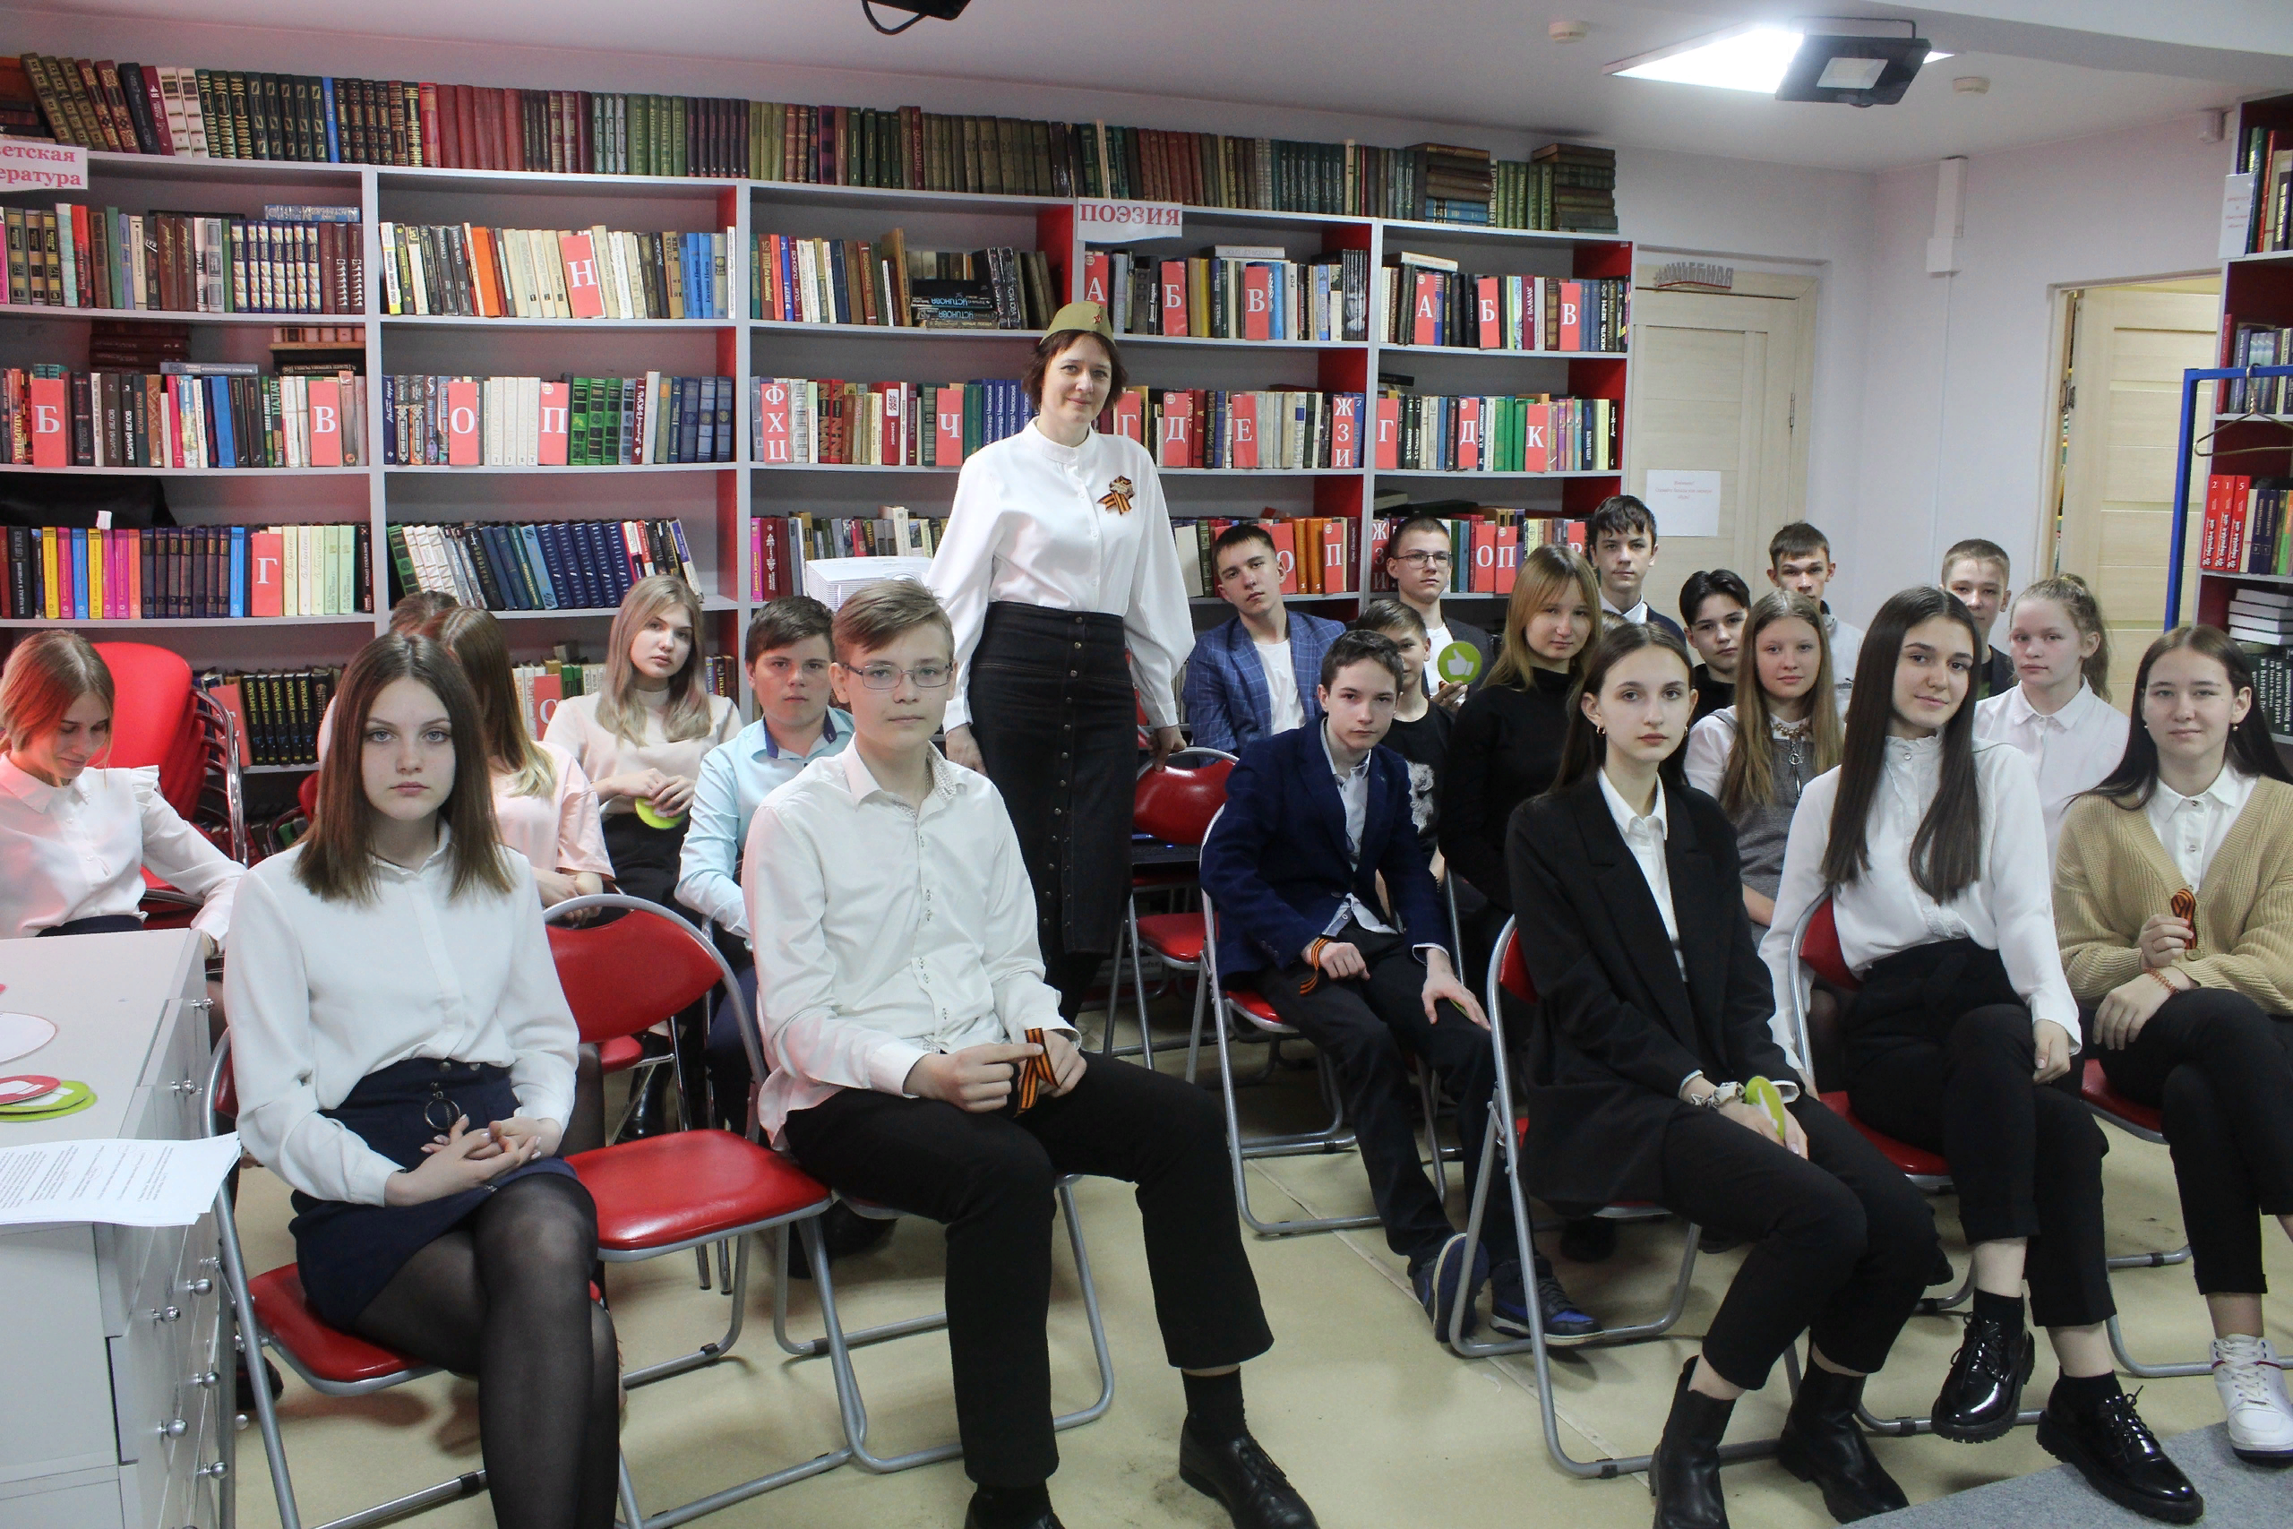
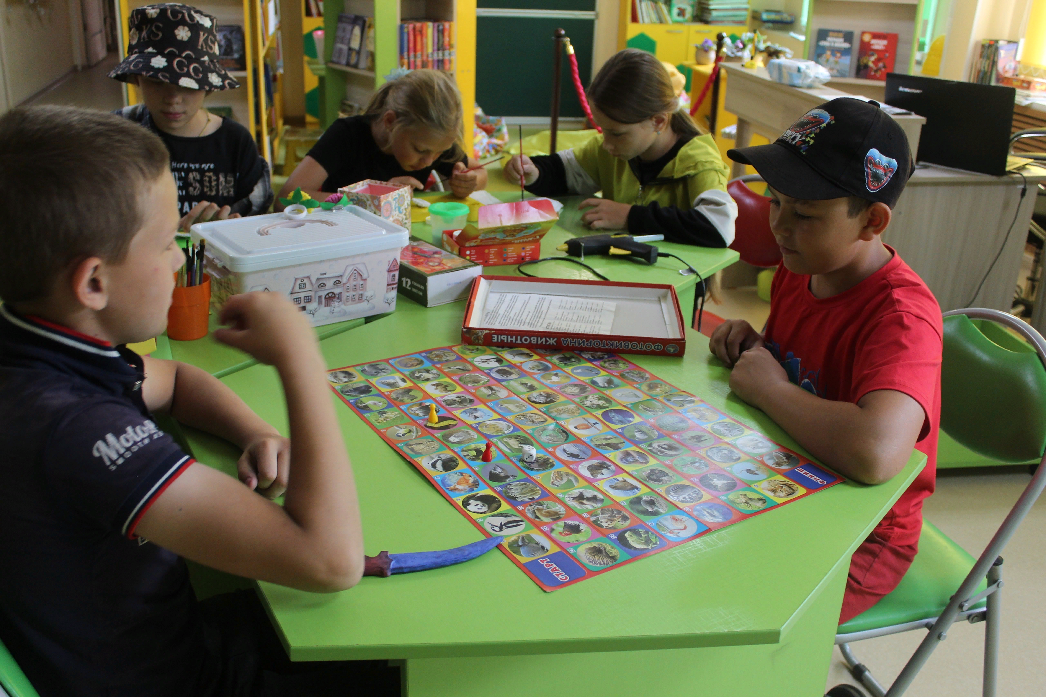
Многофункциональные зоны с использованием полиэкранов, персональных компьютеров, зоны детского комфортного пребывания, чайные зоны в свободном доступе в зоне отдыха, удобная современная мебель- трансформер, которую можно легко использовать в соответствии с форматом мероприятия, а также в соответствии с ожиданиями читателей

Slide 4
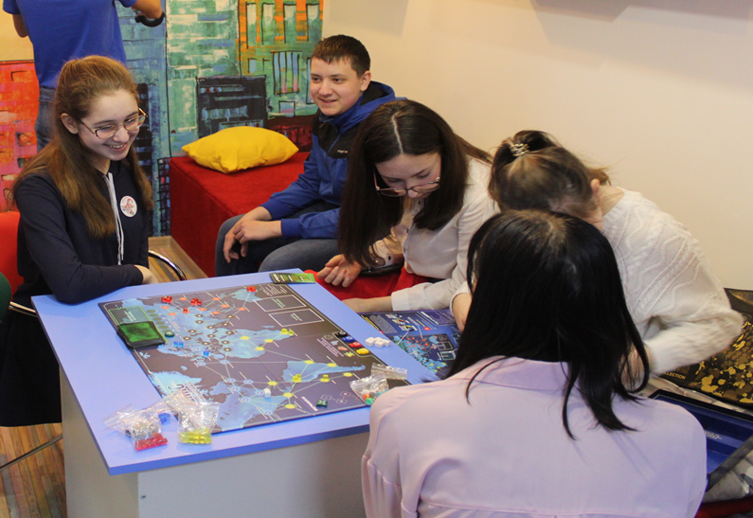
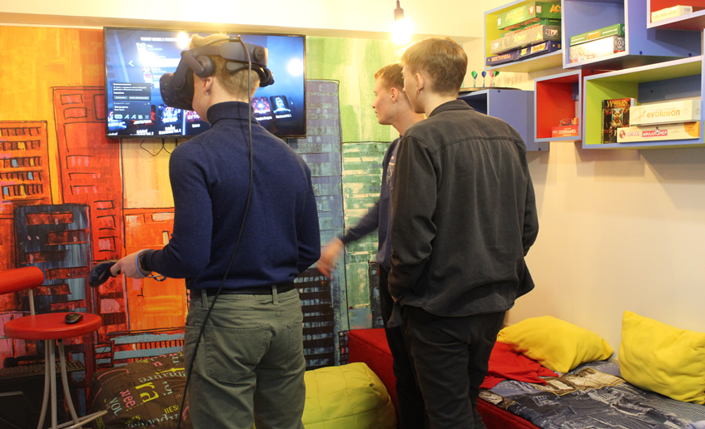
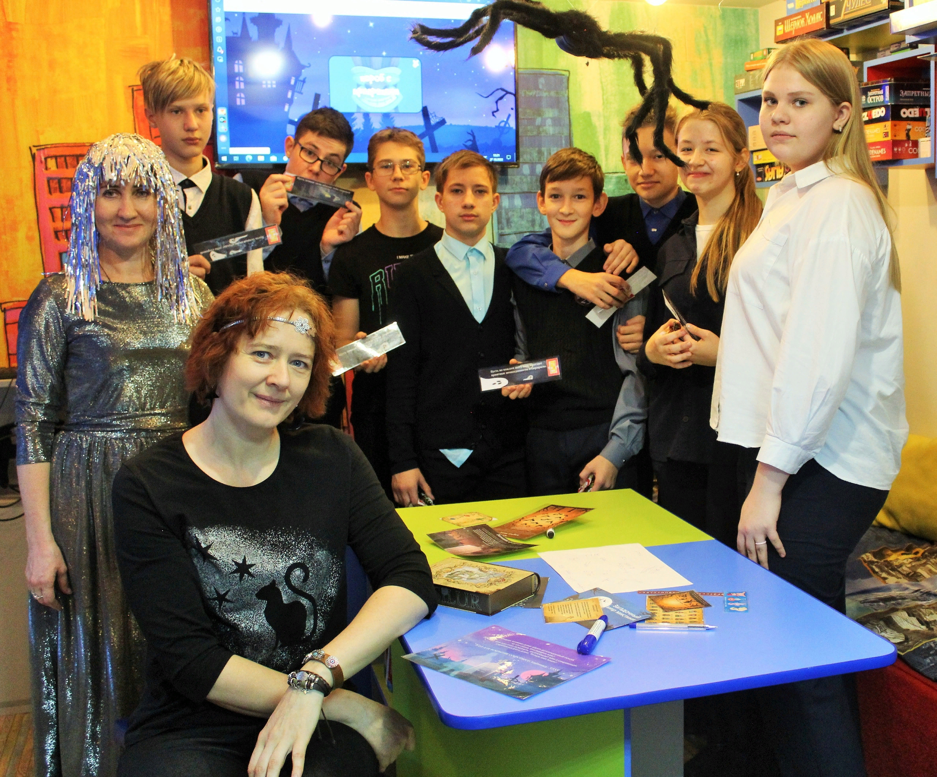
Именно создание многофункциональных пространств позволило преобразовать библиотеку в центр сотрудничества, эпицентр общественных событий и рабочую площадку для людей, которые стремятся изменить мир.
Молодежная
площадка «Интеллектуариум»
места для проведения турниров
по настольным играм
Путешествие в виртуальной реальности
Проведение квестов

Slide 5
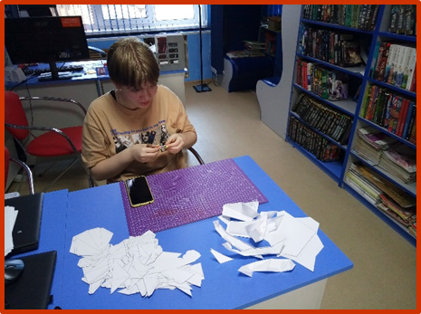
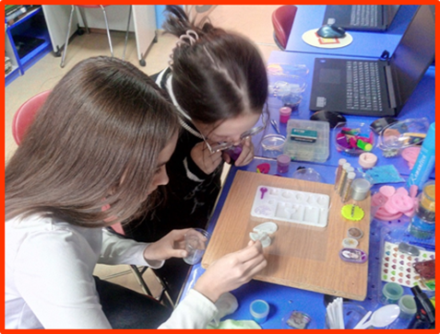
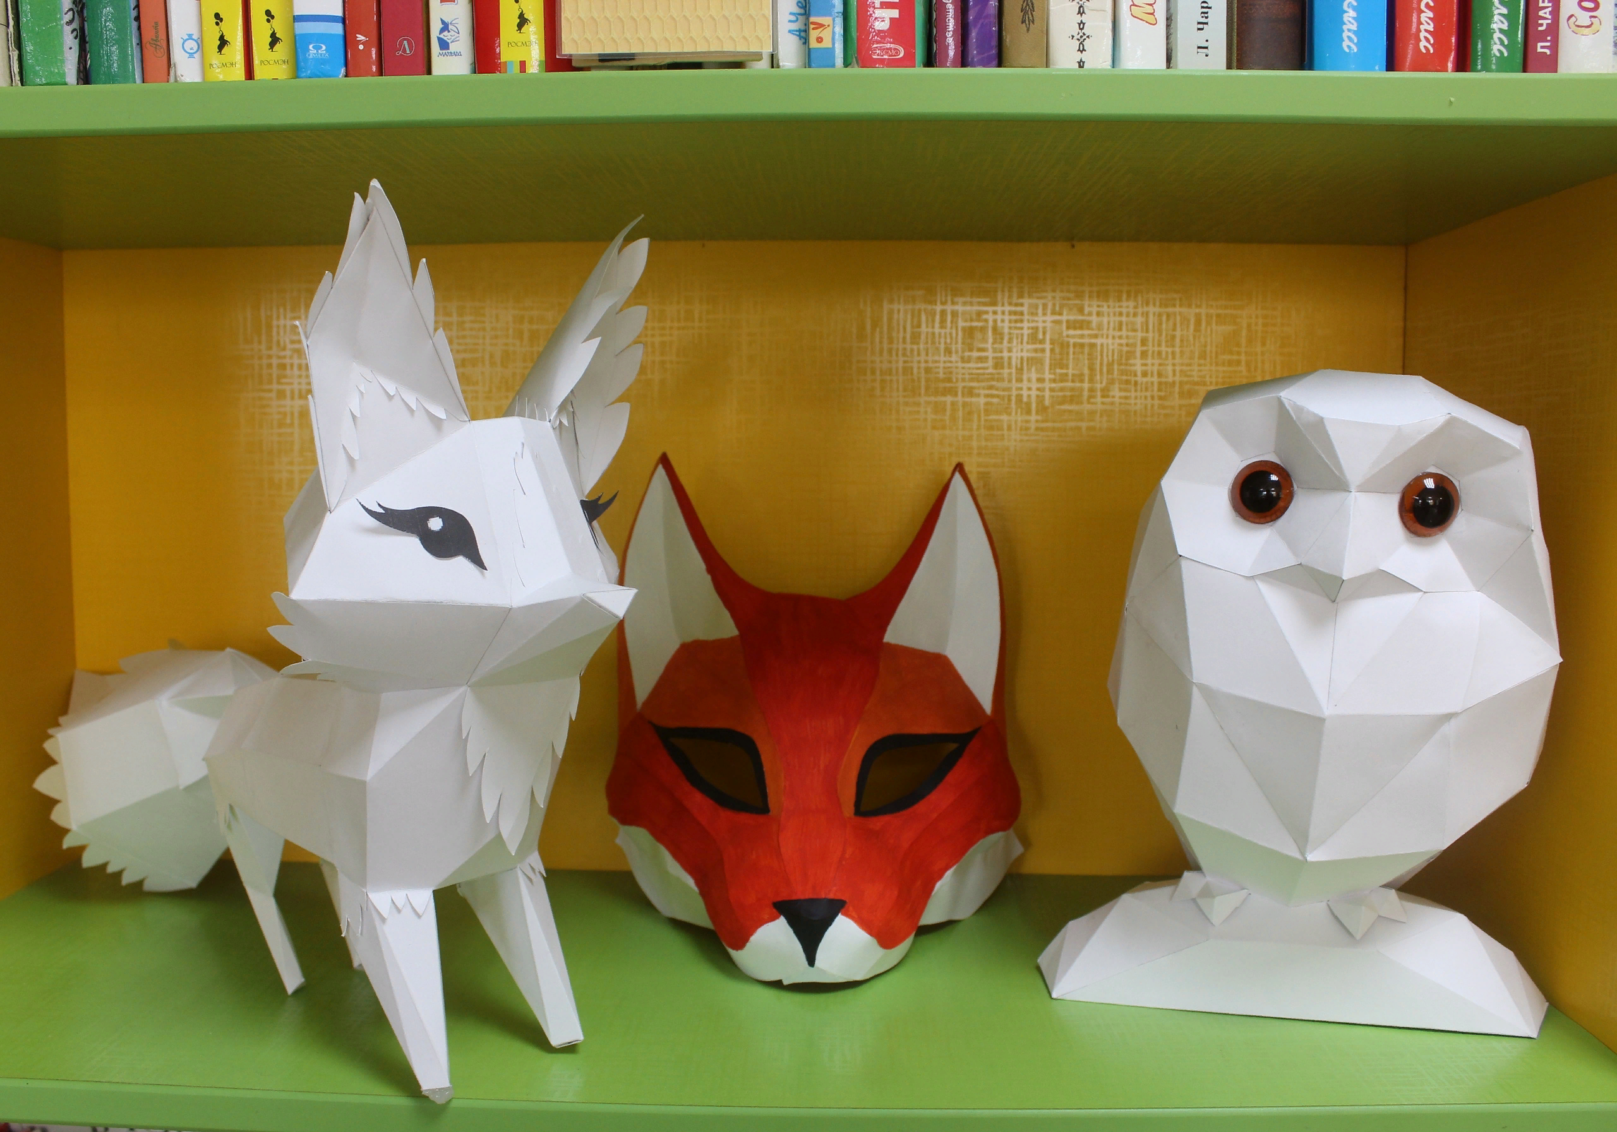
С 2021 г. библиотека работает по проекту «Гений места».
Проект направлен на привлечение молодежи и подростков к творческой деятельности через совместные мастер-классы: ремесленное рукоделие, эпоксидная смола, компьютерный дизайн, полигональные фигуры. Уже активно проводит мастер-классы для всех возрастов, в том числе по Пушкинской карте:
«3Д - фигура своими руками»
«Модная эпоксидка»

Slide 6
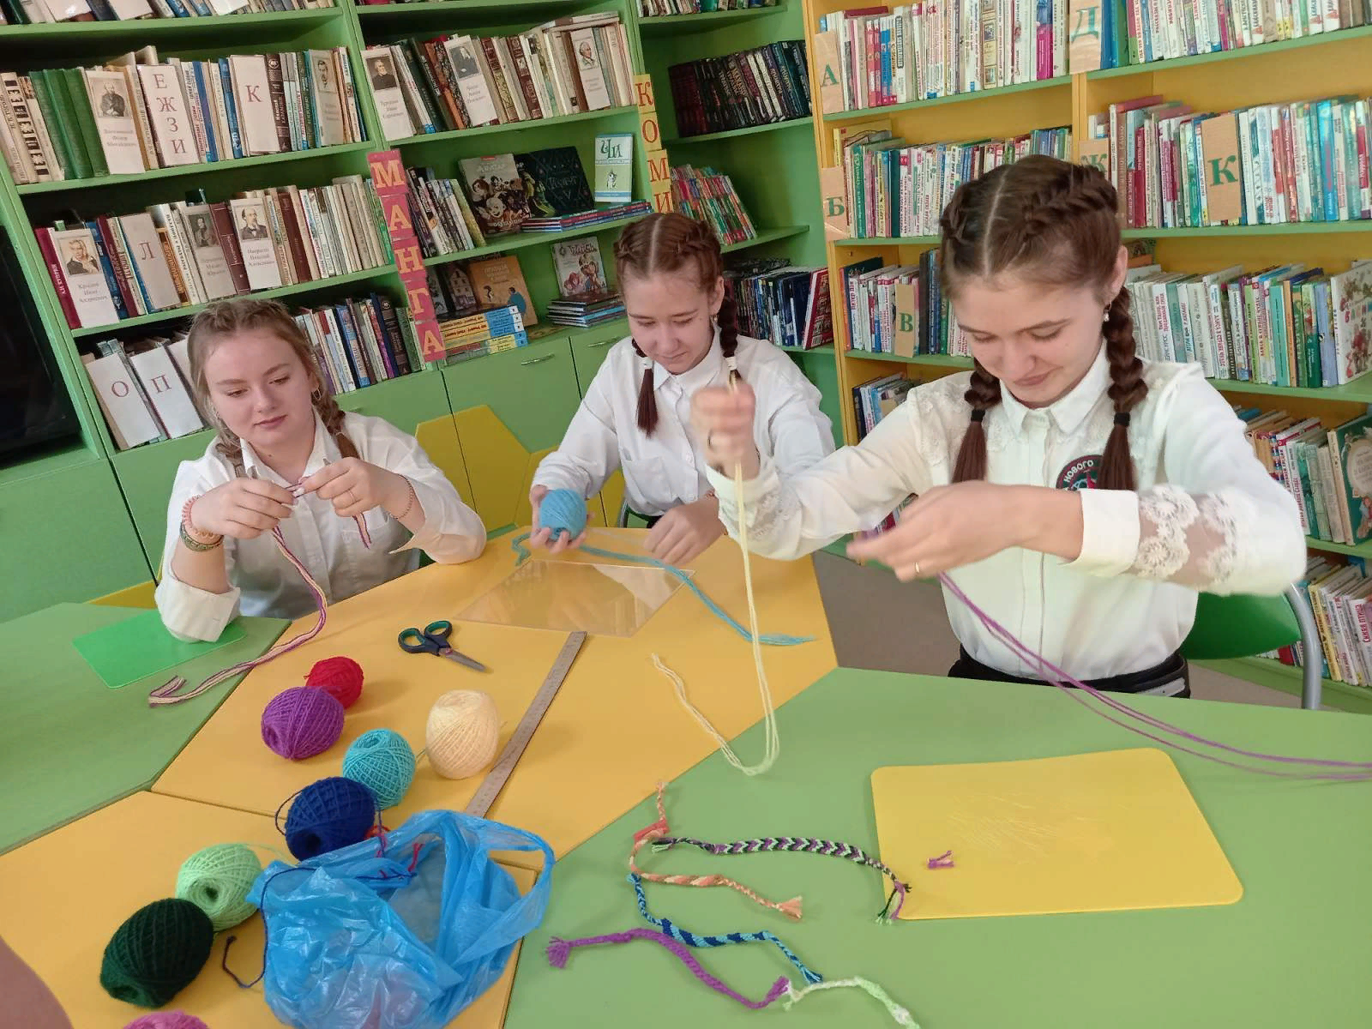
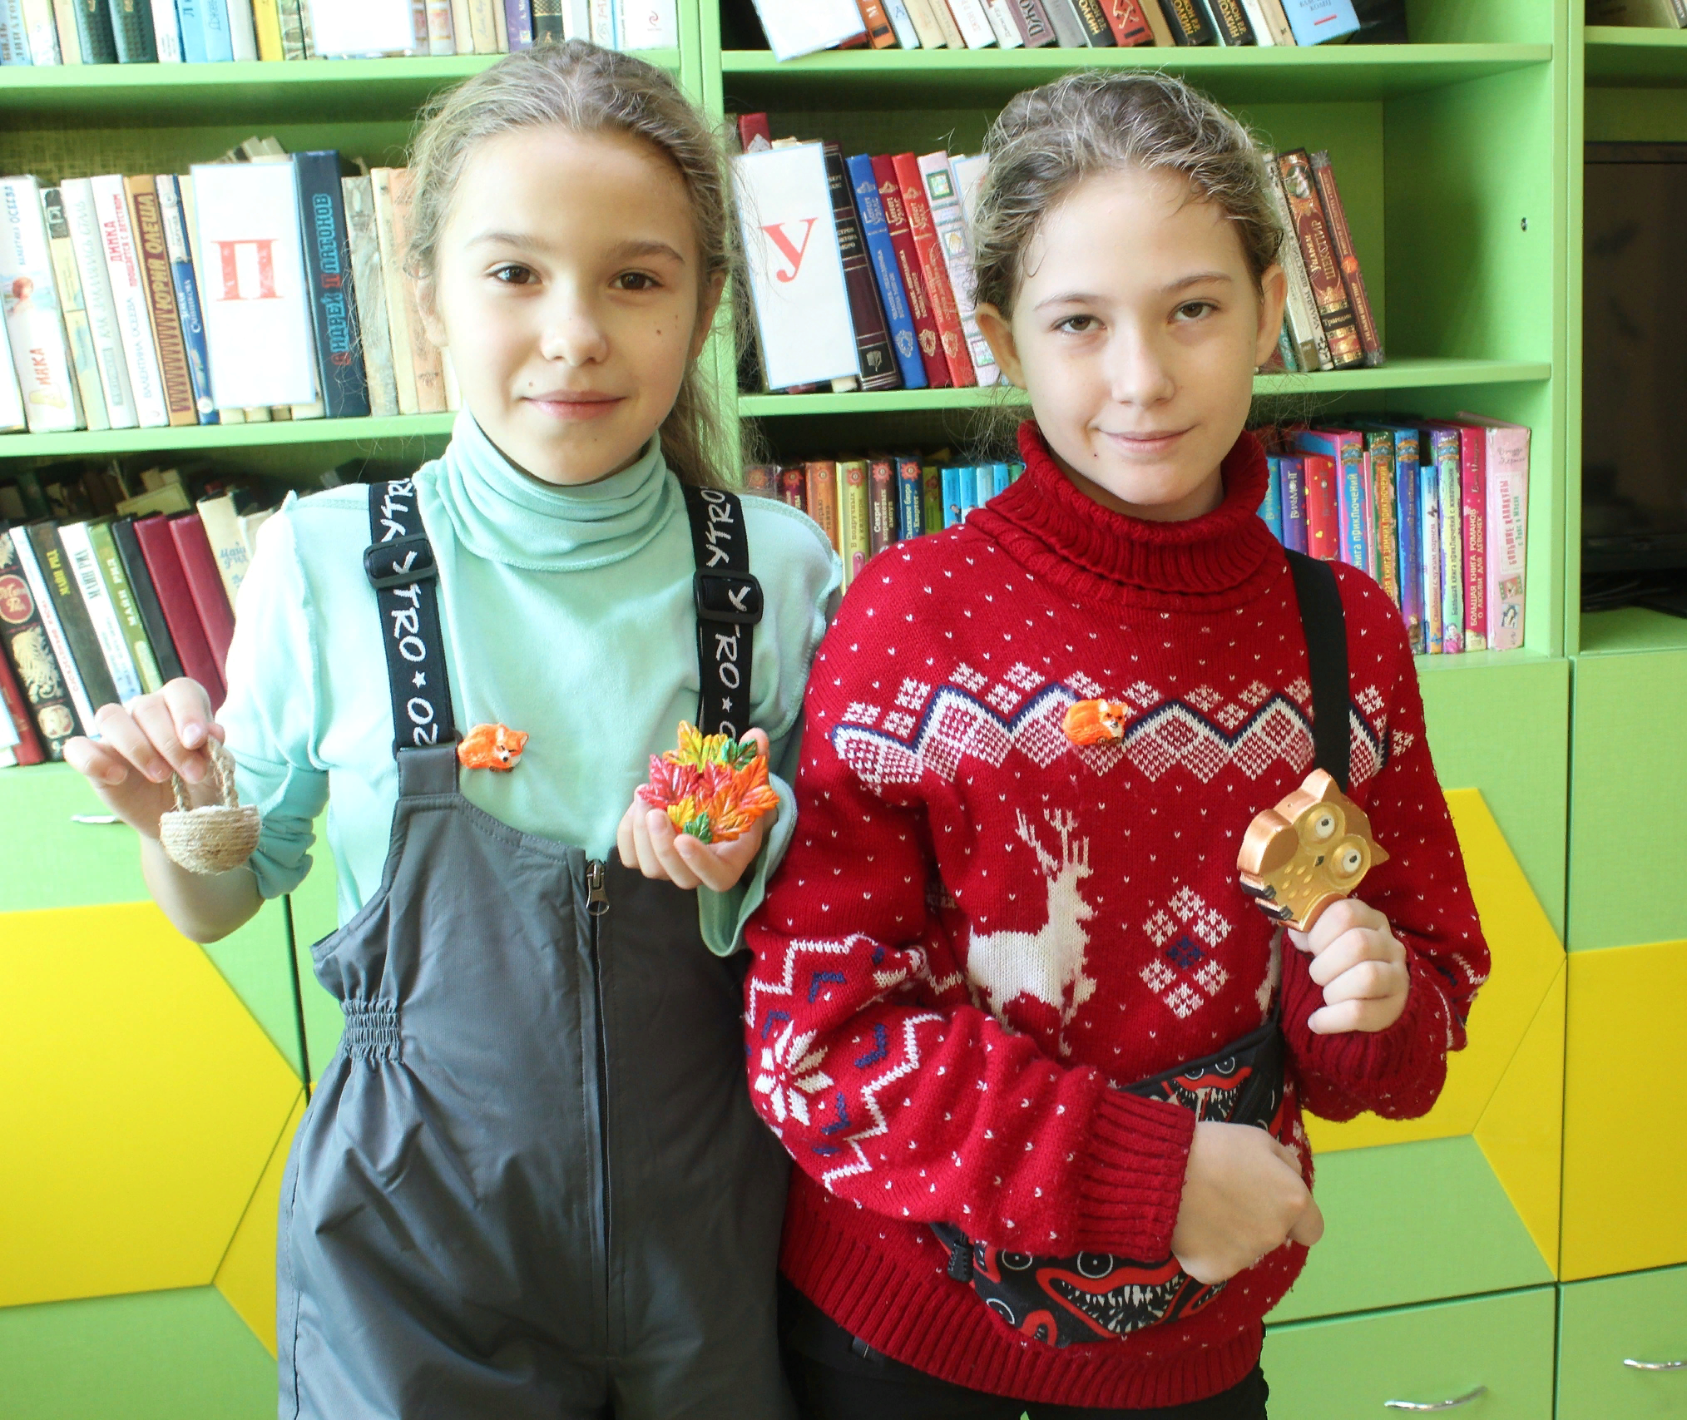
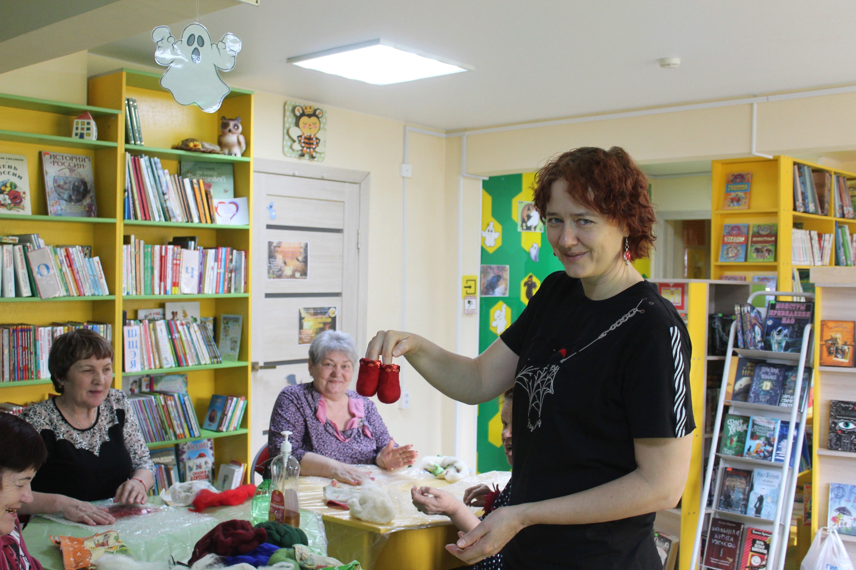
«Плетём браслеты и пояса»
«Дизайнерские значки»
«Украшения из глины»
«Валяем по-новому»

Slide 7
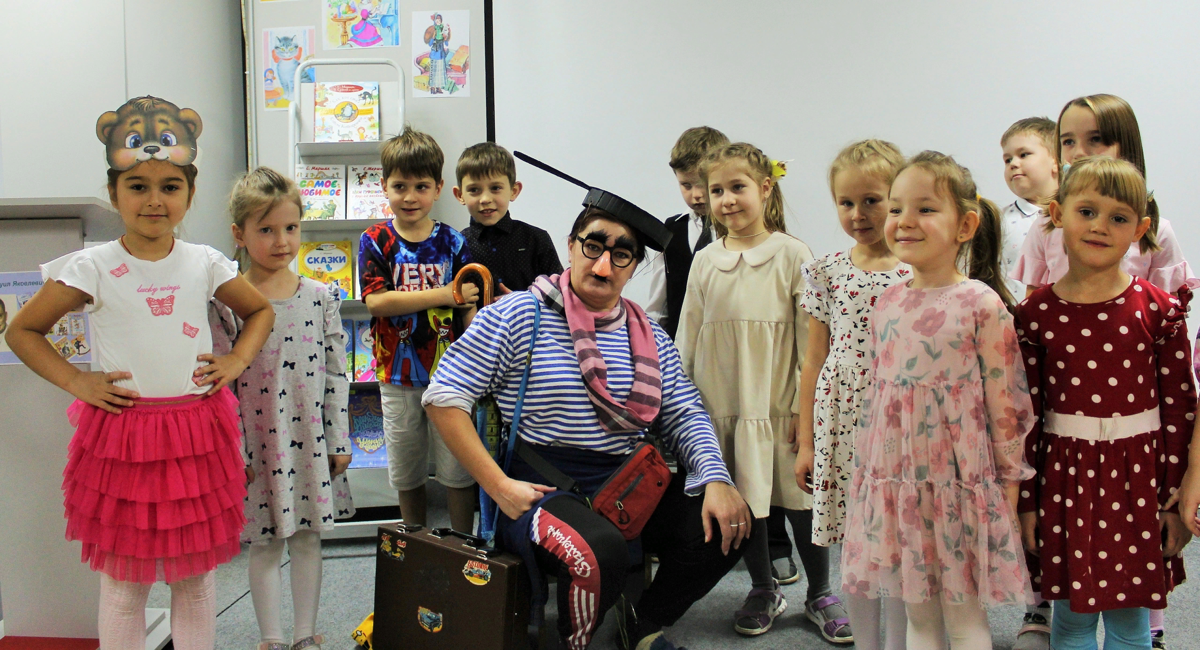
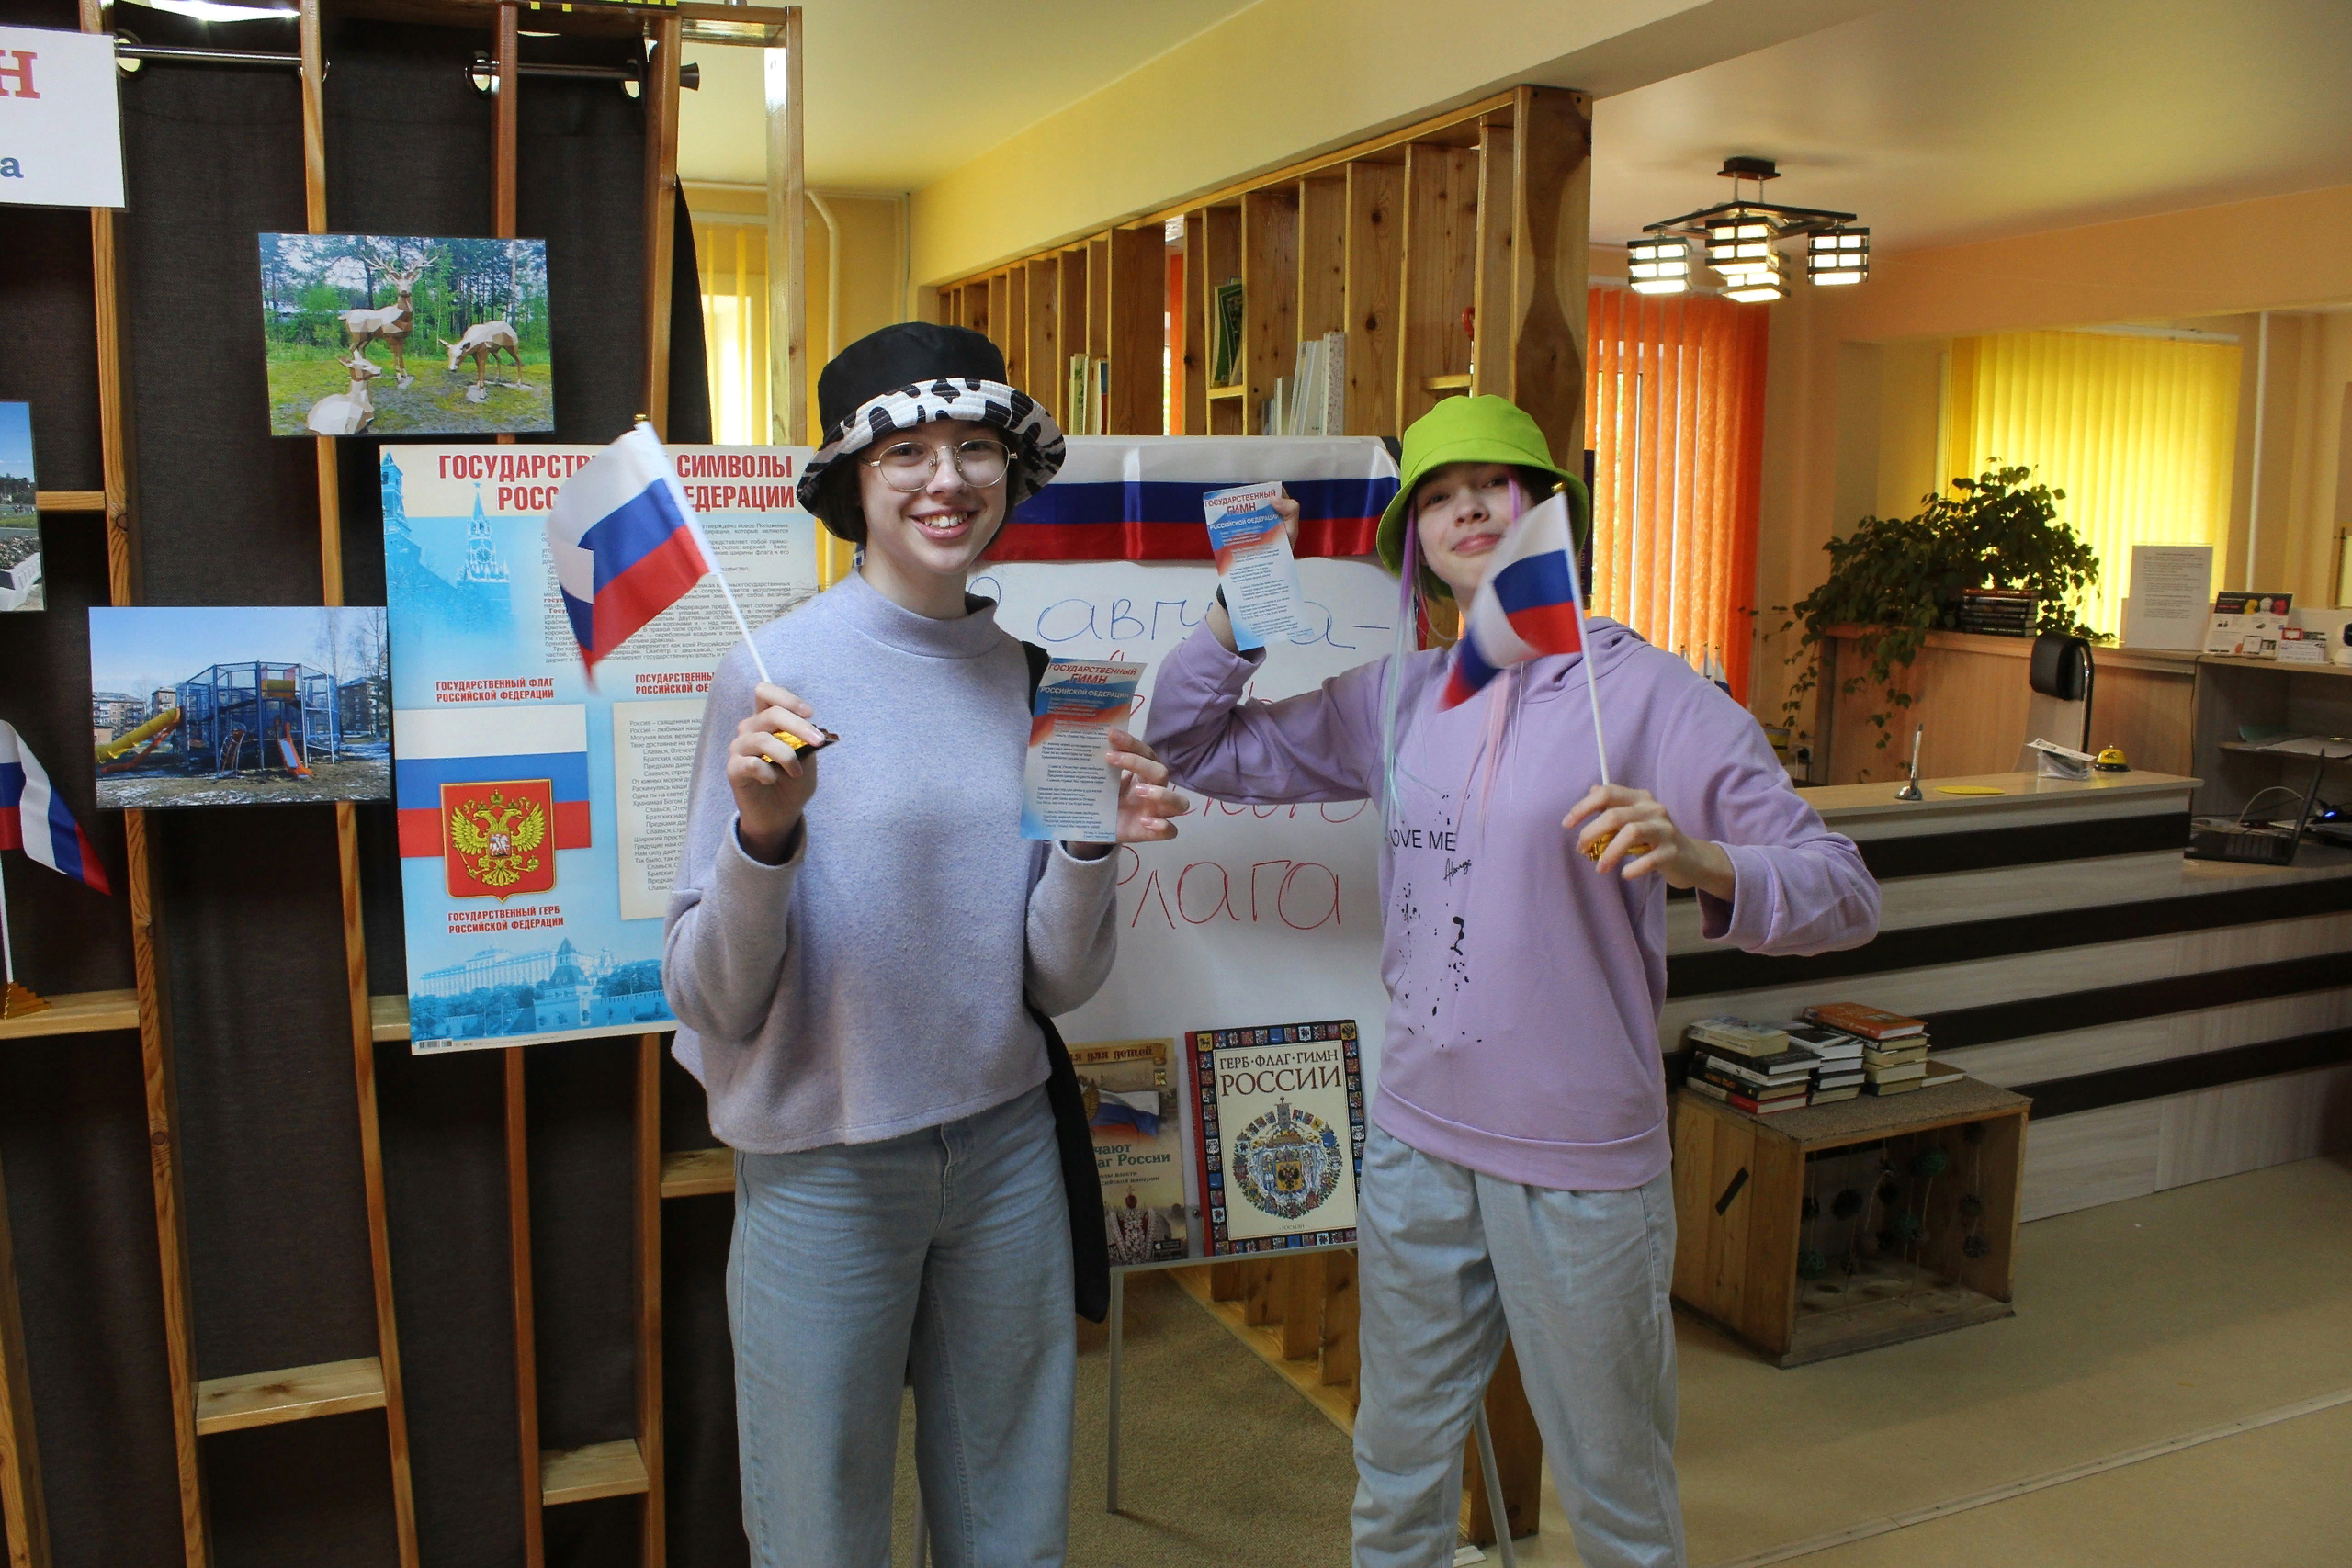
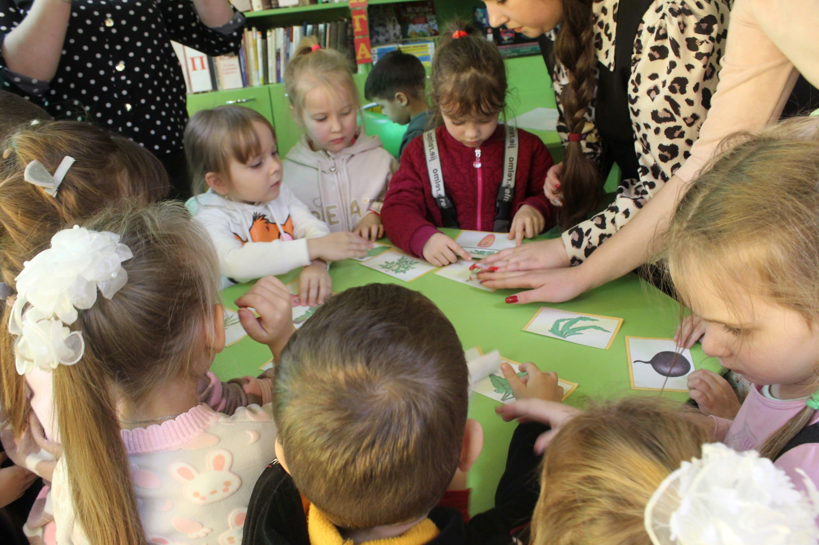
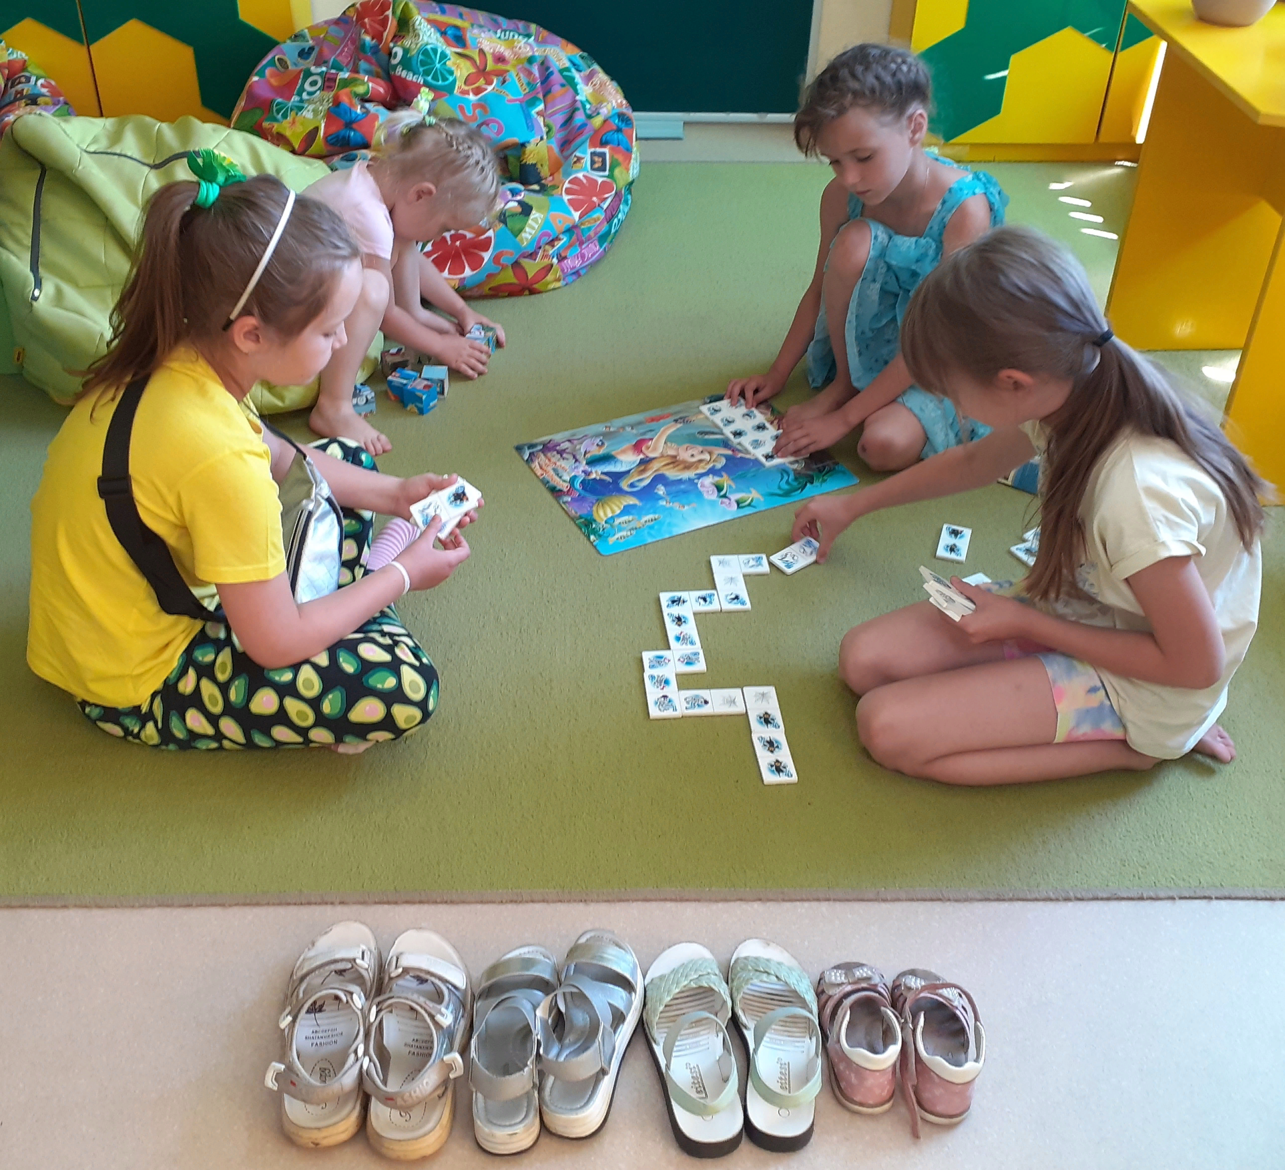
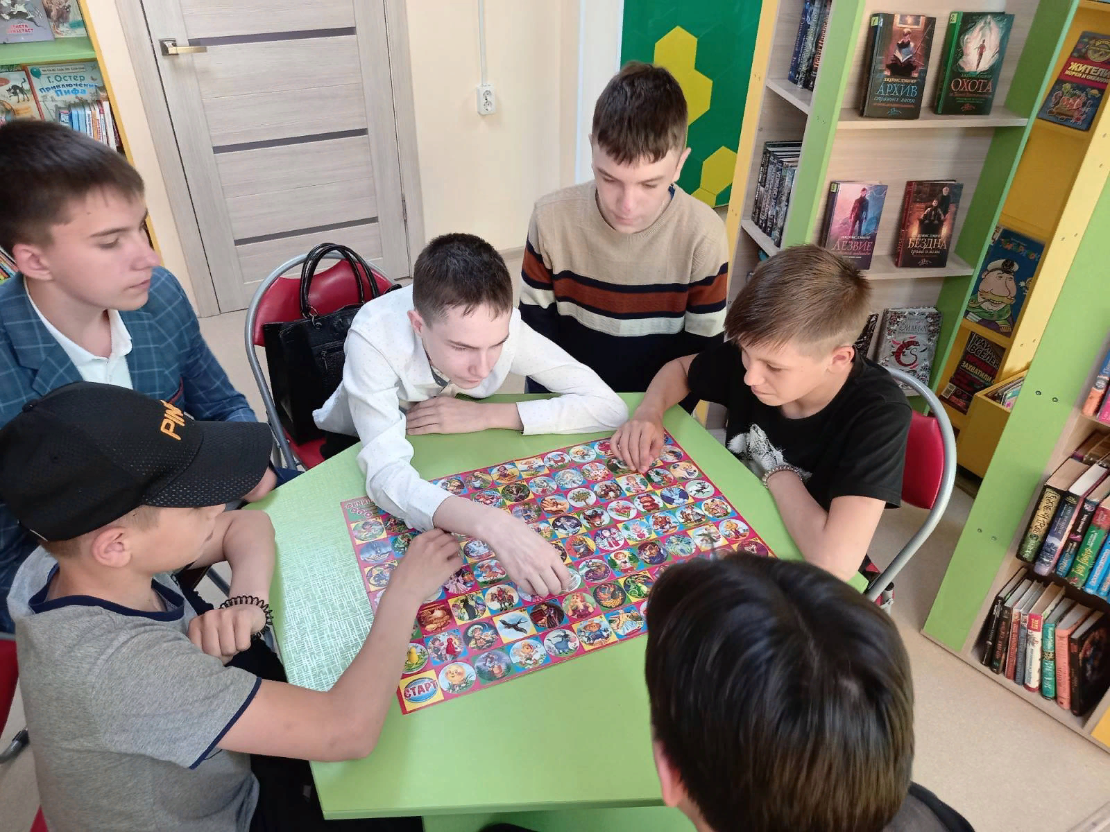
На детском абонементе «Территория 0+» ребята могут взять занимательную книгу, принять участие в театрализованном мероприятии, интересно провести время с друзьями, сделать уроки, поиграть в настольные игры.

Slide 8
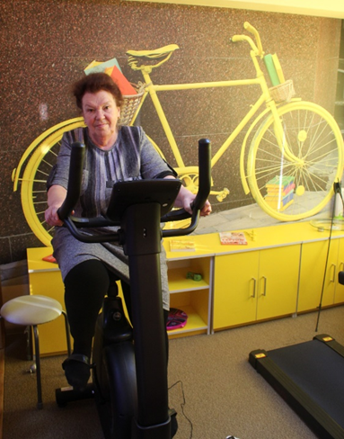
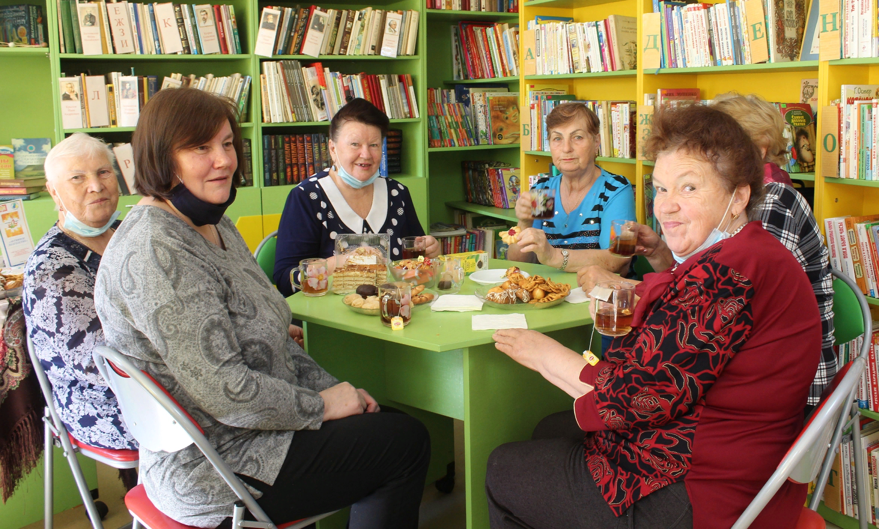
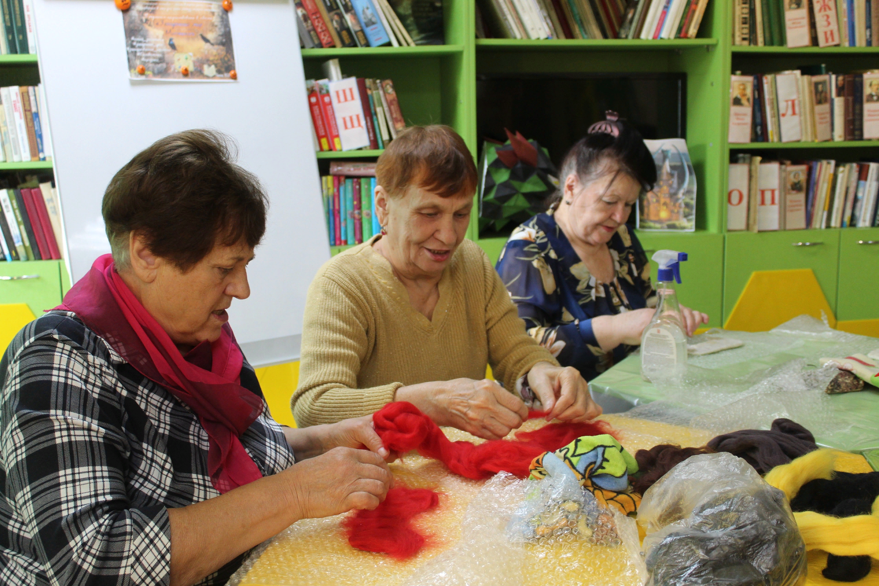
Для тулунчан пожилого возраста работает проект «Триколор здоровья», который направлен на просвещение в вопросах здорового образа жизни. Активизируя пожилых людей к деятельности, мы делаем их жизнь более насыщенной, творческой и социально-активной

Slide 9
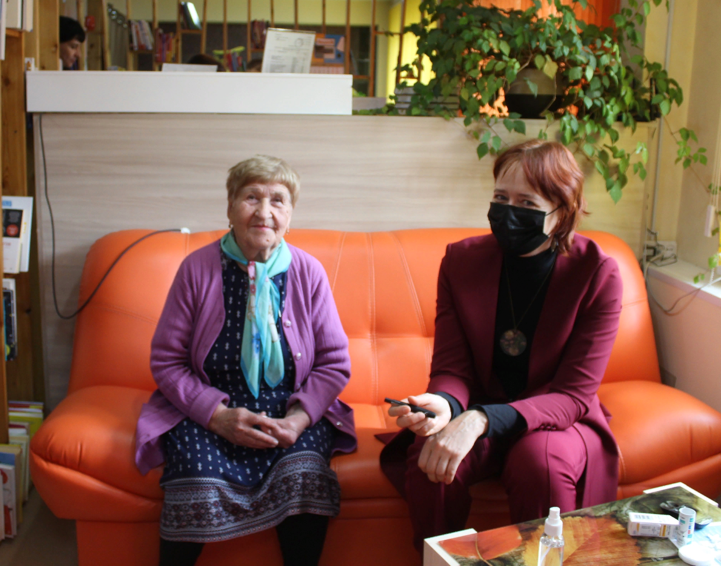
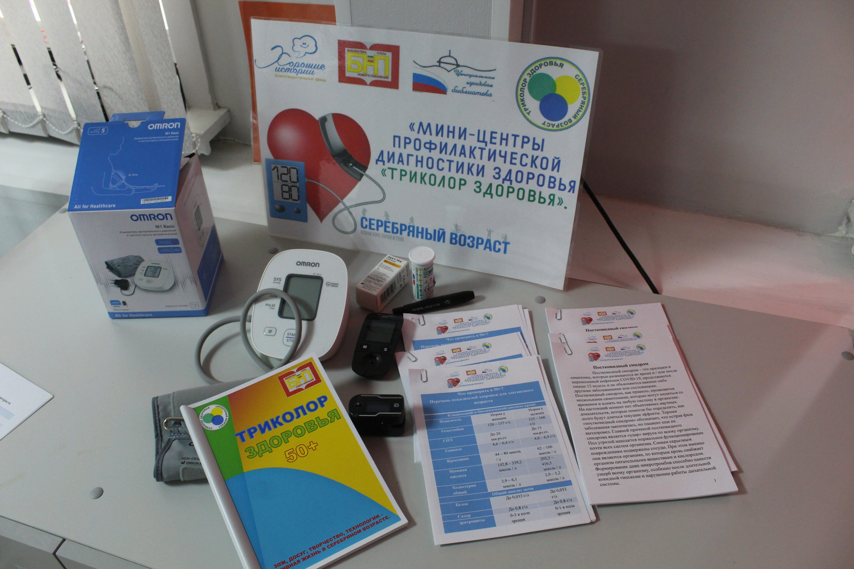
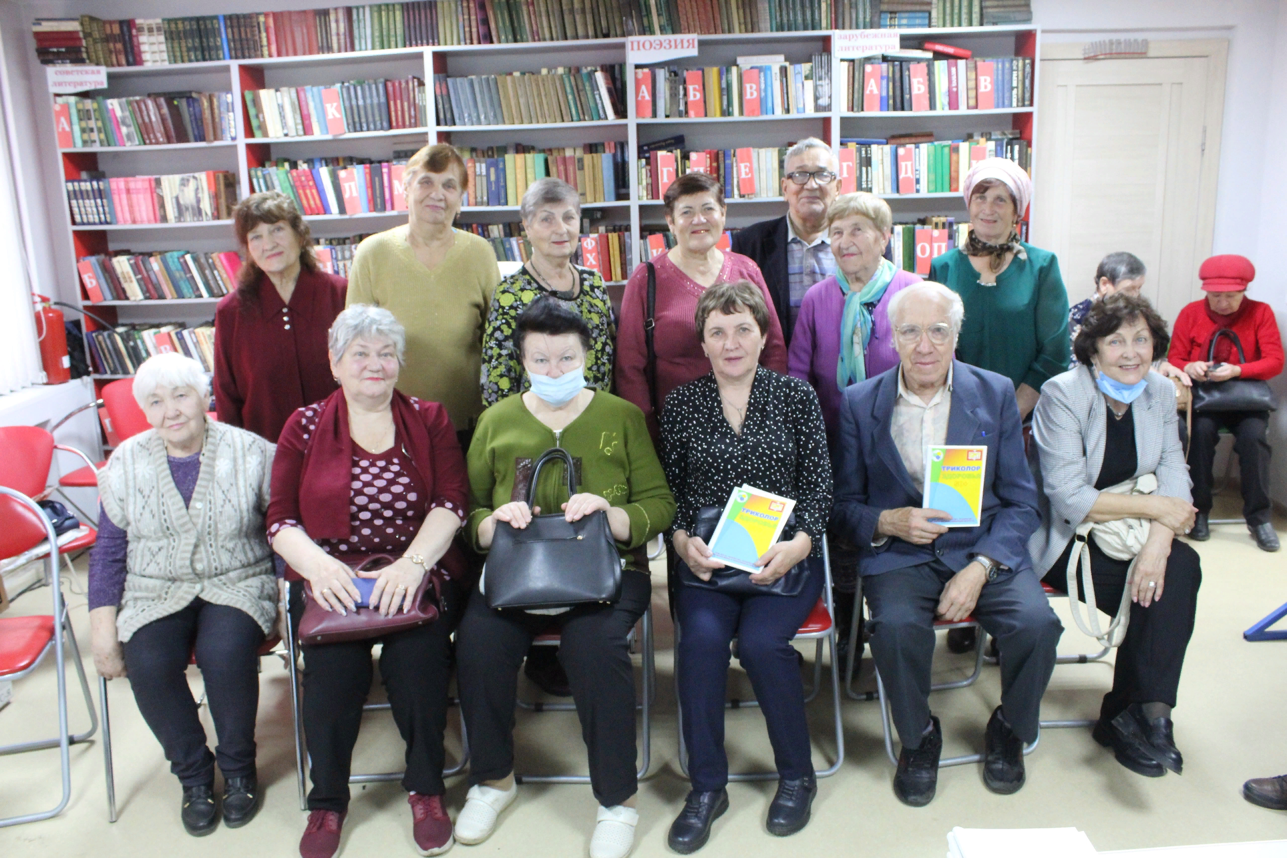
В 2022 г. открылся библиотечный «Мини-центр профилактической диагностики здоровья «Триколор здоровья», где можно БЕСПЛАТНО (для людей 50+) измерить давление, сатурацию, пульс, уровень сахара и вес тела, а также получить первичную консультацию по этим показателям. Здесь же пожилой человек сможет записаться в поликлинику по полису или будут предложены варианты платных врачебных услуг в городе.

Slide 10
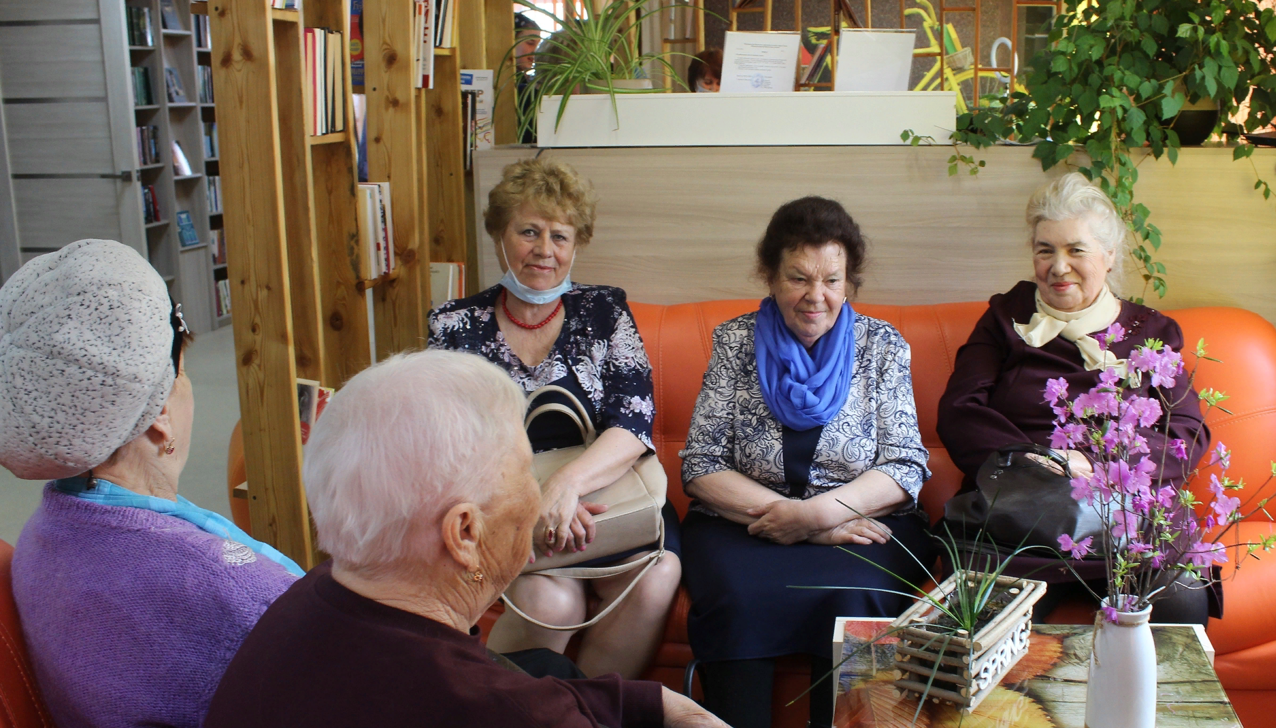
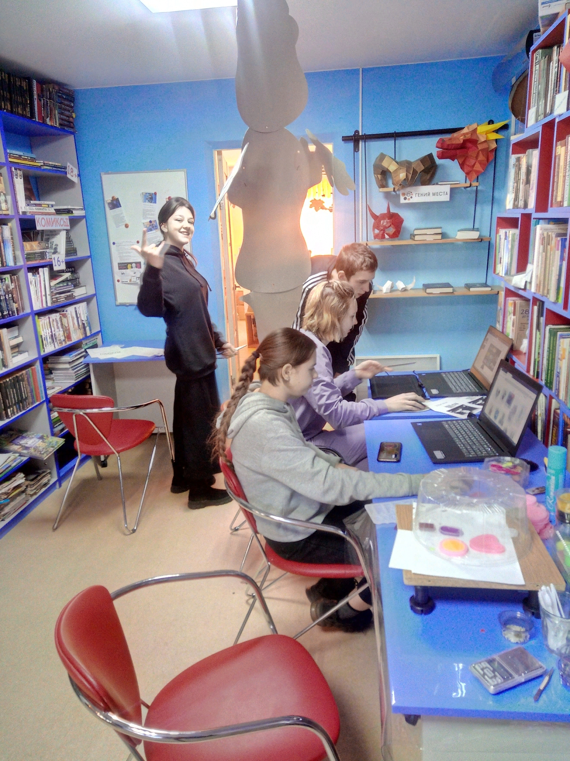
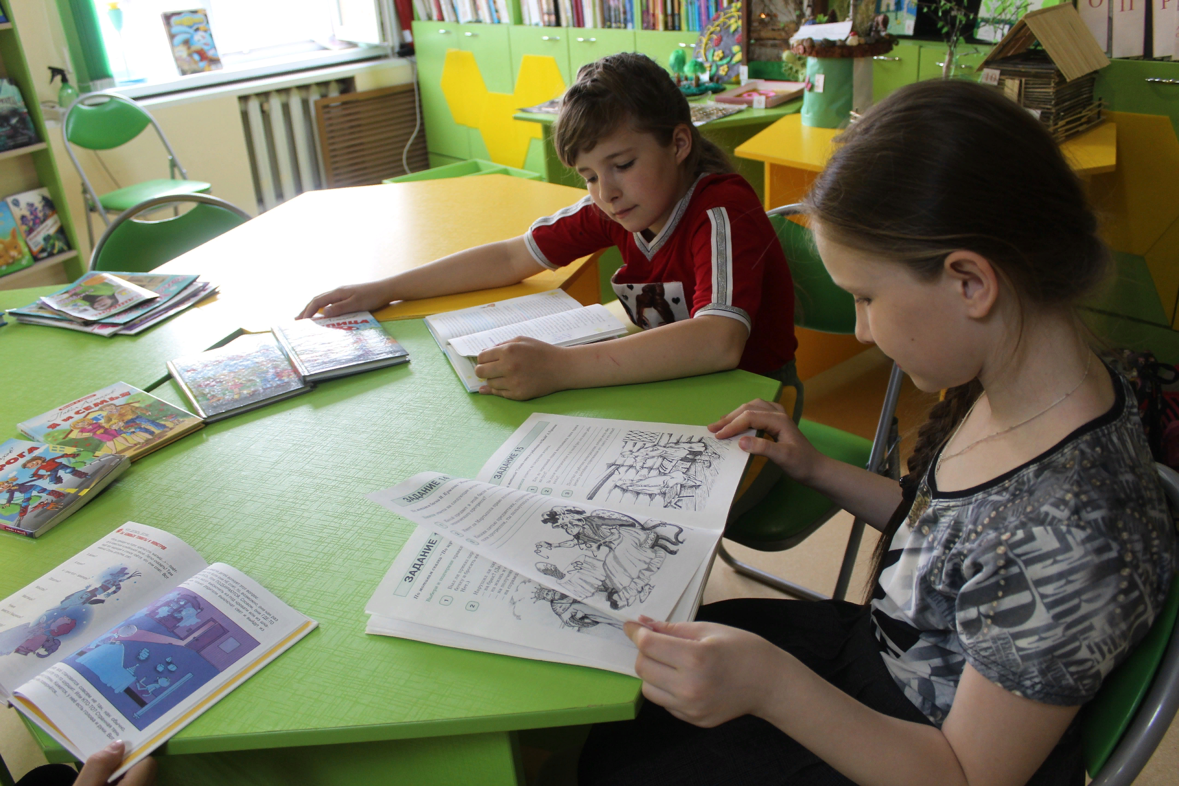
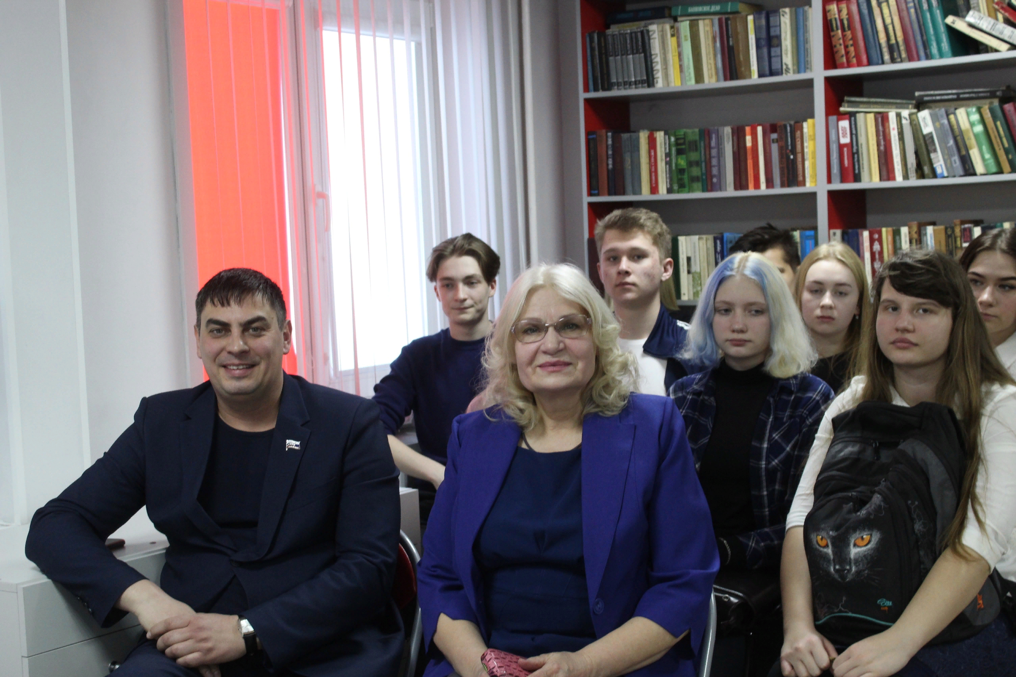
С уверенностью можно сказать, что библиотека – это «третье место», в котором человек познаёт себя, окружающий мир и чувствует себя комфортно.

Slide 11
Наши партнёры:
МБОУ «СОШ № 25»
МБОУ СОШ «Новая Эра»
ГОКУ СКШ №3
МАУ ДО «Детская художественная школа»
ГБПОУ Братский педагогический колледж, филиал
МБДОУ "ЦРР-д/с "Гармония»
МБДОУ "Детский сад"Светлячок»
ОГБУСО "КЦСОН г. Тулуна и Тулунского района«
ОГКУ "УСЗН по городу Тулуну и Тулунскому району»
ОГБУЗ «Тулунская городская больница»

Slide 12
ПРИГЛАШАЕМ
в БИБЛИОТЕКУ НОВОГО ПОКОЛЕНИЯ
Адрес: 665259, г. Тулун, микрорайон Угольщиков, д. 26
Телефон: 8-902-545-09-44
Электронная почта: filial1biblioteka@yandex.ru
Следить за событиями нашей библиотеки
можно в социальной сети:

Slide 13
СПАСИБО ЗА
ВНИМАНИЕ!

